Slide 2
Unidade 7
LÍNGUA INGLESA – 7º ANO Conjunto 3

Slide 3
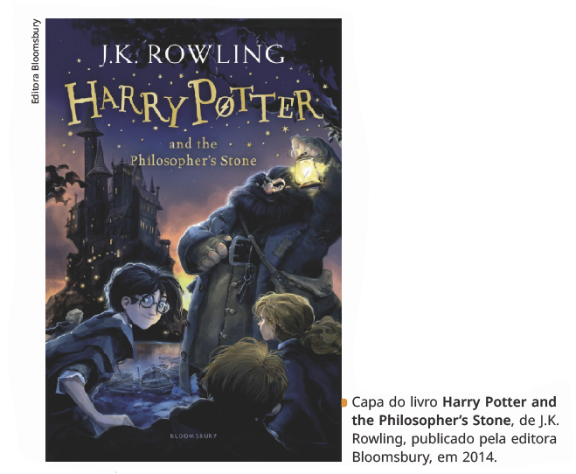
Sinopse
LÍNGUA INGLESA – 7º ANO Conjunto 3
A sinopse é um resumo de um livro, mas também pode ser de outra obra cultural, como um filme ou um espetáculo. No início da sinopse é comum ter o título da obra, o nome do autor ou do produtor, a data de publicação e outras informações relevantes do produto. Depois, apresenta-se um resumo sobre o conteúdo da obra de modo a deixar o leitor interessado.

Slide 4
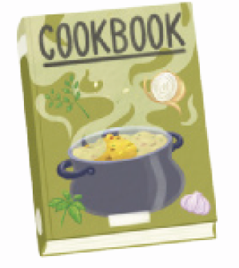
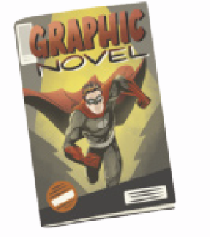
Gêneros de livros
LÍNGUA INGLESA – 7º ANO Conjunto 3
adventure novel
cookbook
detective story
graphic novel
poetry
science fiction

Slide 5
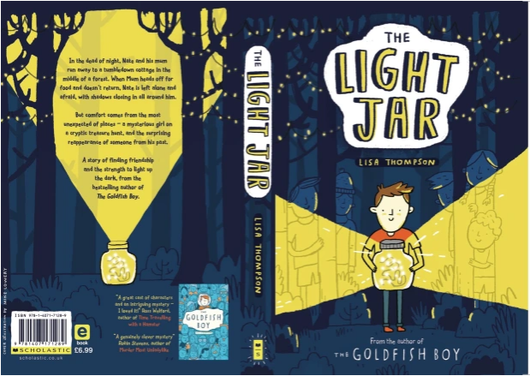
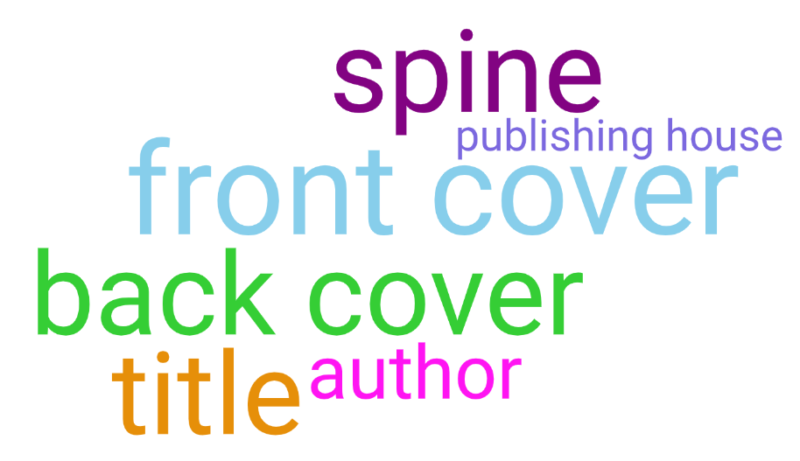
Capa de livro
LÍNGUA INGLESA – 7º ANO Conjunto 3

Slide 6
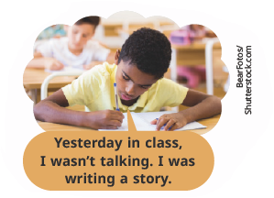
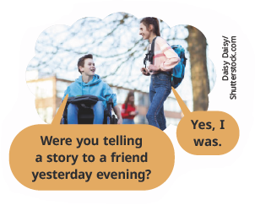
Past continuous
LÍNGUA INGLESA – 7º ANO Conjunto 3
É o tempo verbal usado para falar de ações que estavam acontecendo em um período de tempo no passado.
As frases no past continuous são formadas pelo verbo to be no passado (was, were) e o verbo principal com a adição da partícula -ing.
Para as frases negativas, usa-se not com o verbo to be e o verbo principal tem a adição da partícula -ing.
I was not reading a book last class.
Para as frases interrogativas, o verbo to be vem antes do sujeito e o verbo principal tem a adição da partícula -ing.
Were you studying literature yesterday night?

